Slide 1
数学 · 必修第一册 · 第1单元 集合与常用逻辑用语
并集与交集
新课 · 第3课时 · 45分钟
学习任务群： | 年级：高一
01

Slide 2
学习目标
1
目标
2
目标
数学运算：准确计算两个集合的并集与交集。
直观想象：用Venn图表示A∪B与A∩B。
3
目标
4
目标
逻辑推理：理解"或"(至少其一)与"且"(同时)的运算语义。
数学抽象：掌握基本性质(A∪A=A、A∩B=A⇔A⊆B等)。
02

Slide 3
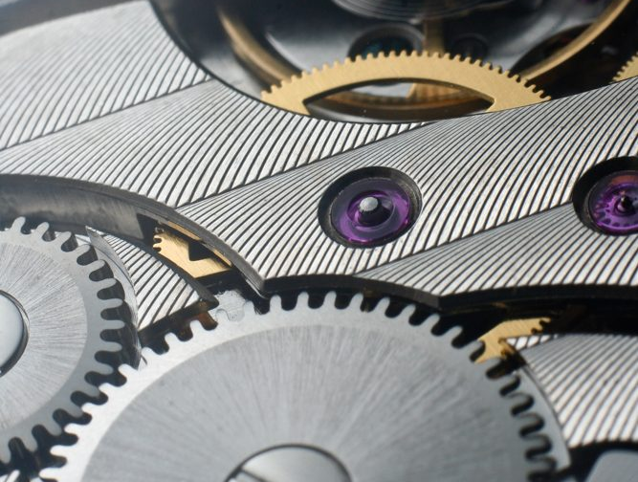
课文背景
集合的基本运算：并集A∪B={x|x∈A或x∈B}、交集A∩B={x|x∈A且x∈B}。通过Venn图与实际问题理解"或/且"的运算语义，并掌握运算性质(A∪A=A、A∩A=A、A⊆B⇔A∩B=A等)。
资料图（自由授权，复用 watch.jpg）
03

Slide 4
学习重点
① 并集：A∪B={x|x∈A或x∈B}(至少其一)。
② 交集：A∩B={x|x∈A且x∈B}(同时)。
③ Venn：并集=两圈并集区域；交集=重叠区。
④ 性质：A∪A=A、A∩A=A、A⊆B⇔A∩B=A。
04

Slide 5
学习路径
1
Step 1 导入
2
Step 2 并集
3
Step 3 交集
4
Step 4 或/且语义
5
Step 5 性质
6
Step 6 练习+作业
05

Slide 6
易混易错
!
!
① 逻辑"或"。原因：自然语言"或"常表择一，需解为"可兼有"。
② 空集交集。原因：无公共元素时A∩B=∅易漏，需强调。
!
③ 性质应用。原因：A∩B=A⇔A⊆B反向用难，需练。
06

Slide 7
要点板书
┌── 并集与交集 ──┐ │ A∪B={x∈A或x∈B}│ │ 或=至少其一(可兼)│ │ A∩B={x∈A且x∈B}│ │ 且=同时 │ │ 无公共⇒∩=∅ │ │ 性质: │ │ A∪A=A A∩A=A │ │ A∩B=A⇔A⊆B │ └────────────────┘
07

Slide 8
分层作业
【基础作业】1. A={1,2},B={2,3}，求A∪B、A∩B。2. A={x|x>0},B={x|x<2}，用区间写A∩B。
【提高作业】若A∩B=A，说明A与B关系并证明。
08

Slide 9
本课小结
本单元主题：集合与常用逻辑用语。把今天学到的方法带进下一篇——自己读、自己想、自己写。
方法迁移：圈关键信息 → 理事件脉络 → 析人物精神
09

